Slide 1
Biografia Ś. P. Józefa Jadacha, próby upamiętnienia Bohatera klasy policyjnej II LO imienia
Królowej Jadwigi w Toruniu

Slide 2
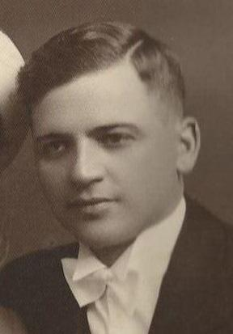
Józef Jadach, urodził się 24 października 1908 roku w Jadachach, w powiecie tarnobrzeskim w województwie lwowskim. Ojciec Walenty nie był zadowolony z wyboru przez syna policyjnej drogi życia. Przestrzegał Józefa, że to profesja wiążąca się z wyrzeczeniami, bardzo ryzykowna. W przekazach rodu Jadachów krąży taka opowieść. Walenty miał powiedzieć synowi, że decydując się na pracę w wojsku albo policji godzi się na to, iż może zginąć w tajemniczych dla rodziny okolicznościach…

Slide 3
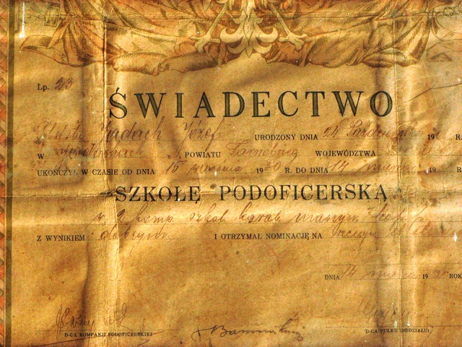
Z zachowanych przez siostrę aspiranta Jadacha, Anielę Oczkowską, jak i dalszą rodzinę dokumentów wynika, że Józef Jadach w okresie od 15 września 1930 r. do 14 marca 1931 r. był słuchaczem Szkoły Podoficerskiej we Lwowie, którą ukończył z wynikiem dobrym. W latach 1938-1939 służył w jednostce Policji Państwowej na stanowisku związanym z ochroną Wojewody Pomorskiego w Toruniu.

Slide 4
Do ochrony najważniejszych osób w państwie trafiały osoby poddane szczególnej selekcji, wykazujące się inteligencją oraz sprawnością fizyczną. W 1938 r. zawarł związek małżeński z Józefą Więch. Ze związku tego pochodził jedyny syn, Zbigniew. Nie miał okazji przeżyć długiego okresu swojego życia z tatą, ale wspominał ojca ze szczególnym sentymentem. W rozmowach podkreślał słowa swojej mamy, opisującej ojca jako człowieka odważnego i oddanego służbie dla Ojczyzny.

Slide 5
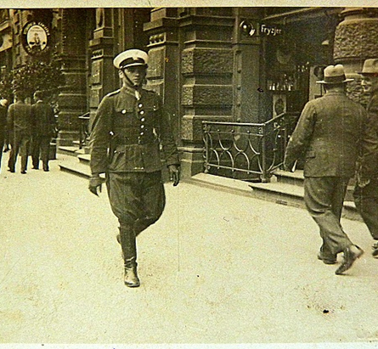
Nasz Bohater w przedwojennym Toruniu.
To toruńska Starówka, okolice Dworu Artusa.

Slide 6
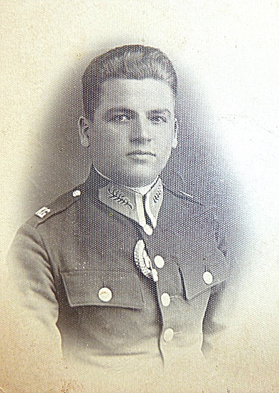
Józef Jadach, jak i cała policja miasta Torunia we wrześniu 1939 r. dostał rozkaz ewakuacji w kierunku południowo-wschodnim ku granicy z Węgrami i Rumunią. Miejscem tymczasowej dyslokacji miała być miejscowość Gostynin. Przed wyjazdem Józef otrzymał zgodę od swojego przełożonego na możliwość pożegnania się z żoną. Prosiła go, aby nie opuszczał domu. Starszy posterunkowy ,Józef Jadach ,z pełną powagą przedwojennego patrioty miał wypowiedzieć słowa , które do dziś tkwią w pamięci rodziny „Przysięgałem, że będę bronił Ojczyzny i muszę tej przysięgi dochować”.

Slide 7
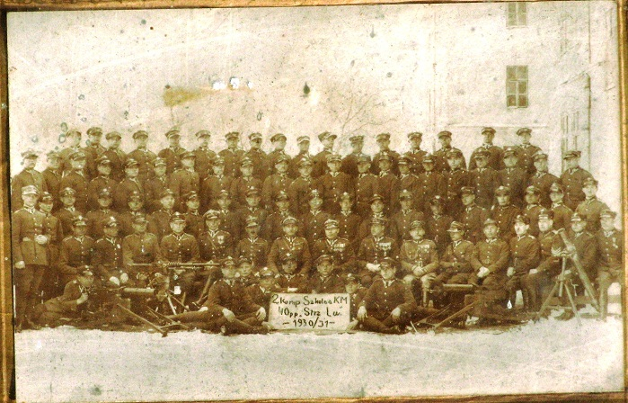
Niestety, próba przedostania się za granicę dla Józefa jak i wielu funkcjonariuszy policji zakończyła się niepowodzeniem. Józef Jadach i 12 tysięcy polskich policjantów trafiło do sowieckiej niewoli. Do aresztowania doszło jesienią 1939 roku. Wszyscy polscy jeńcy zostali poddani natychmiastowej selekcji.

Slide 8
Oficerowie wojska, policjanci, żołnierze żandarmerii, żołnierze Korpusu Ochrony Pogranicza (KOP), funkcjonariusze służby więziennej i szczególnie aktywni przed wojną inteligenci zostali zamknięci w więzieniach i obozach w europejskiej części ZSRR. Pozostałych jeńców skierowano do pracy przymusowej w łagrach (sowieckich obozach pracy) i innych miejscach odosobnienia .

Slide 9
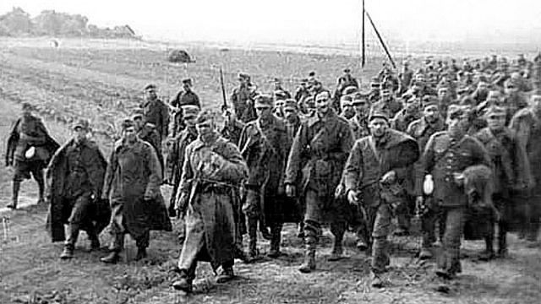
5 marca 1940 r. Biuro Polityczne KC WKP zadecydowało o rozstrzelaniu 21,8 tysięcy polskich jeńców, wśród których było blisko 6 tysięcy policjantów. Przewidzianych do zamordowania rozlokowano w trzech obozach : Kozielsku, Ostaszkowie i Starobielsku.

Slide 10
Józef Jadach, jak większość jego kolegów, trafił do obozu w Ostaszkowie, gdzie wśród polskich jeńców największą grupę stanowili policjanci, strażnicy więzienni oraz funkcjonariusze straży granicznej. Początkowo pracowali przy budowie nasypu łączącego wyspę Stołbnyj z brzegiem jeziora Selgier.

Slide 11
Jeńcy z Kozielska byli mordowani w Katyniu i Smoleńsku, oficerowie ze Starobielska byli zabijani w Charkowie, z obozu w Ostaszkowie zginęli w Twerze – pochowani zostali w Miednoje. Inne masowe groby znajdują się w Kuropatach pod Mińskiem oraz w Bykowni pod Kijowem.

Slide 12
Józef Jadach, jak większość jego kolegów, trafił do obozu w Ostaszkowie. Wiosną więźniowie z Ostaszkowa zostali przewiezieni do Kalinina (obecnie Twer), gdzie oprawcy z sowieckich służb bezpieczeństwa – NKWD (Główny Zarząd Bezpieczeństwa Państwowego Ludowego Komisariatu Spraw Wewnętrznych ZSRR) mordowali ich, strzelając z pistoletu w tył głowy.

Slide 13
Zbrodnia katyńska stała się jawną w kwietniu 1990 r. Podczas spotkania w Moskwie Michaił Gorbaczow przekazał polskiemu prezydentowi Wojciechowi Jaruzelskiemu zbiór dokumentów z archiwum tajnej policji. Zawierały one listy obywateli polskich zamordowanych w Katyniu i innych miejscach straceń. Rodzina Jadachów dopiero w latach dziewięćdziesiątych za pośrednictwem Międzynarodowej Organizacji Czerwonego Krzyża dowiedziała się o miejscu śmierci oraz pochówku Bohatera. Syn, Zbigniew podjął próby ustalenia bezpośrednich oprawców ojca. Byli wśród nich: por. NKWD Timofiej Kaczin i Michaił Kozachołski

Slide 14
W wyniku działań podjętych przez bliskich Józefa Jadacha, Stowarzyszenie „POGOŃ” wraz z Zespołem Szkół Nr I w Nowej Dębie oraz Stowarzyszeniem „Rodzina Policyjna 1939” z Rzeszowa w ramach programu „Katyń… ocalić od zapomnienia”, mającym na celu przywrócenie godnej pamięci żołnierzy i policjantów pochodzących z terenu Miasta i gminy Nowa Dęba udało się upublicznić postać tego Bohatera. Prezydent Polski, Lech Kaczyński, mianował pośmiertnie starszego posterunkowego PP Józefa Jadacha na stopień aspiranta.

